Slide 1
«Красноярский государственный медицинский университет
им. проф. В.Ф. Войно-Ясенецкого»
Министерства здравоохранения Российской Федерации
Кафедра философии и социально-гуманитарных наук
Конференция, посвященная Международному Дню кибернетики
Красноярск
2015

Slide 2
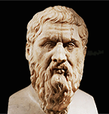
21 мая во всем мире принято отмечать
Международный День кибернетики
Этот неофициальный праздник возник по инициативе разработчиков интеллектуальной лаборатории ТОО BBS-IT (Казахстан).
Интересно, что эта дата не связана напрямую ни с Н. Винером (основателем кибернетики, как современной науки), ни с Ампером (давшим определение собственно кибернетике).
Зато именно в этот день (а точнее – 7 фаргелиона, что соответствует сегодняшнему 21 мая) родился знаменитый древнегреческий философ Платон, впервые упомянувший термин «кибернетика» (что дословно означает «искусство управления») в своих «Законах».
Хоть и имел в виду Платон в своем труде исключительно управление людьми, а не математическую логику и процессы передачи информации, но именно в честь великого философа и была определена дата для отмечания этого праздника.

Slide 3
КИБЕРНЕТИКА (от др.-греч. κυβερνητική — «искусство управления») — наука об общих закономерностях получения, хранения, передачи и преобразования информации в сложных управляющих системах, будь то машины, живые организмы или общество. ВикипедиЯ Свободная энциклопедия

Slide 4
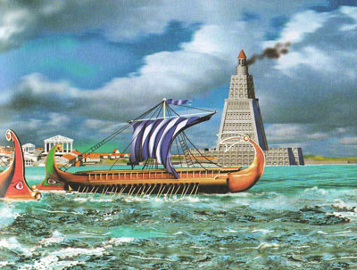

Slide 5
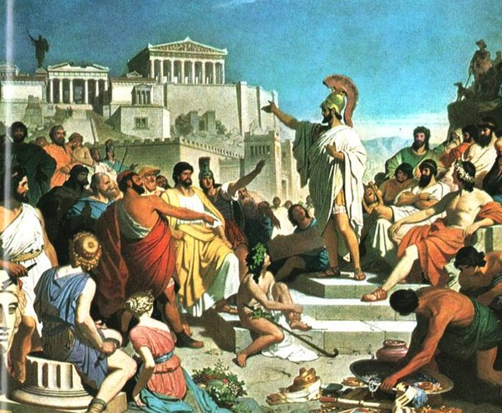
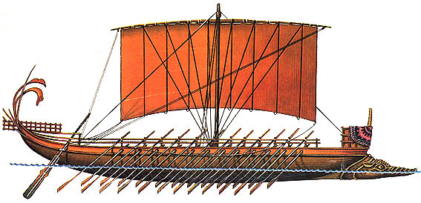

Slide 6
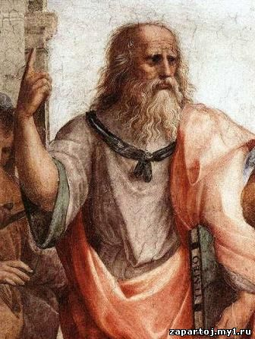
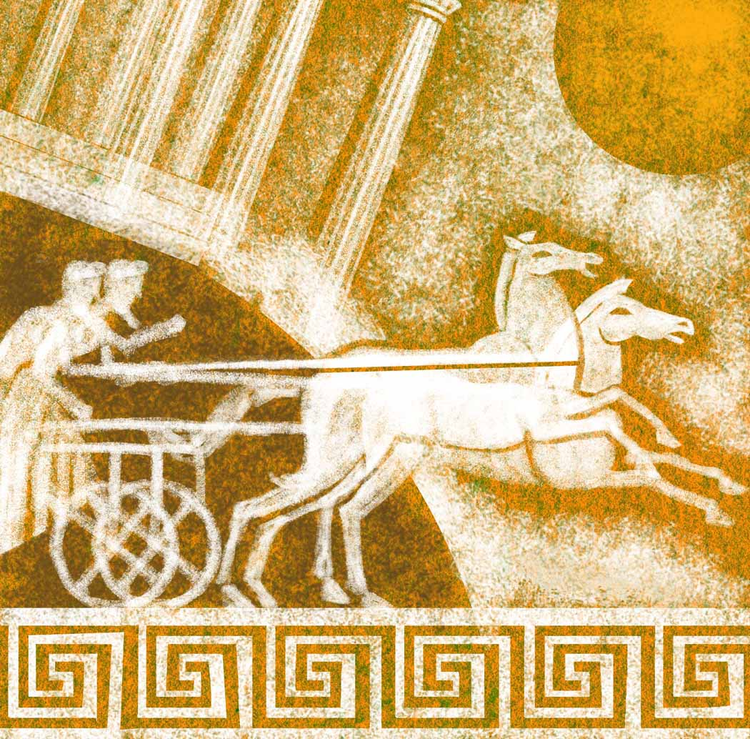

Slide 7
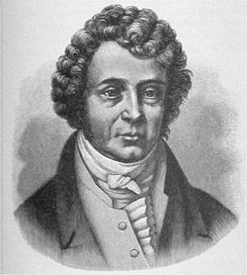
André-Marie Ampère Андрэ-Мари́ Ампе́р (1775 - 1836)
Знаменитый французский физик,
математик и естествоиспытатель, член Парижской Академии наук(1814).
Член многих академий наук, в частности иностранный почётный член Петербургской Академии наук (1830).
Создал первую теорию, которая выражала связь электрических и магнитных явлений.
Амперу принадлежит гипотеза о природе
магнетизма.
Ввел в физику понятие «электрический ток».
Джеймс Максвелл назвал Ампера «Ньютоном электричества»
Калистратов Илья (101 мед. киб.)

Slide 8
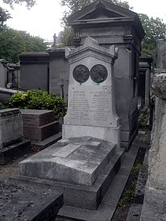
В механике ему принадлежит формулировка термина «кинематика».
В 1830 году ввёл в научный оборот термин «кибернетика».
Разносторонний талант Ампера оставил след и в истории развития химии, которая отводит ему одну из почетных страниц и считает его, совместно с Авогадро, автором важнейшего закона современной химии.
В честь учёного единица силы электрического тока названа «ампером», а соответствующие измерительные приборы — «амперметрами».
Некоторые исследования Ампера относятся к ботанике, а также к философии, в частности «Наброски по философии науки»

Slide 9
Богданов Александр Александрович 1873-1928
Исиченко Дарья (102 мед. киб.)
Комиссарова Валерия (102 мед. киб.)
Капитонова Елена (103 мед. киб.)

Slide 10
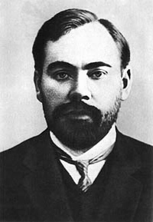
Александр Александрович Богданов (настоящая фамилия — Малиновский, другие псевдонимы — Вернер, Максимов, Рядовой) Врач, экономист, философ, политический деятель, учёный-естествоиспытатель

Slide 11
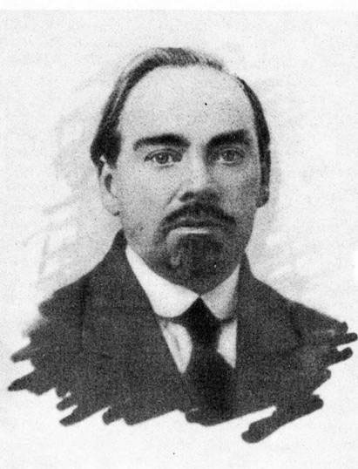
Богданов и кибернетика
А.А. Богданов предвосхитил важнейшие идеи кибернетики за 20 лет до Н. Винера

Slide 12
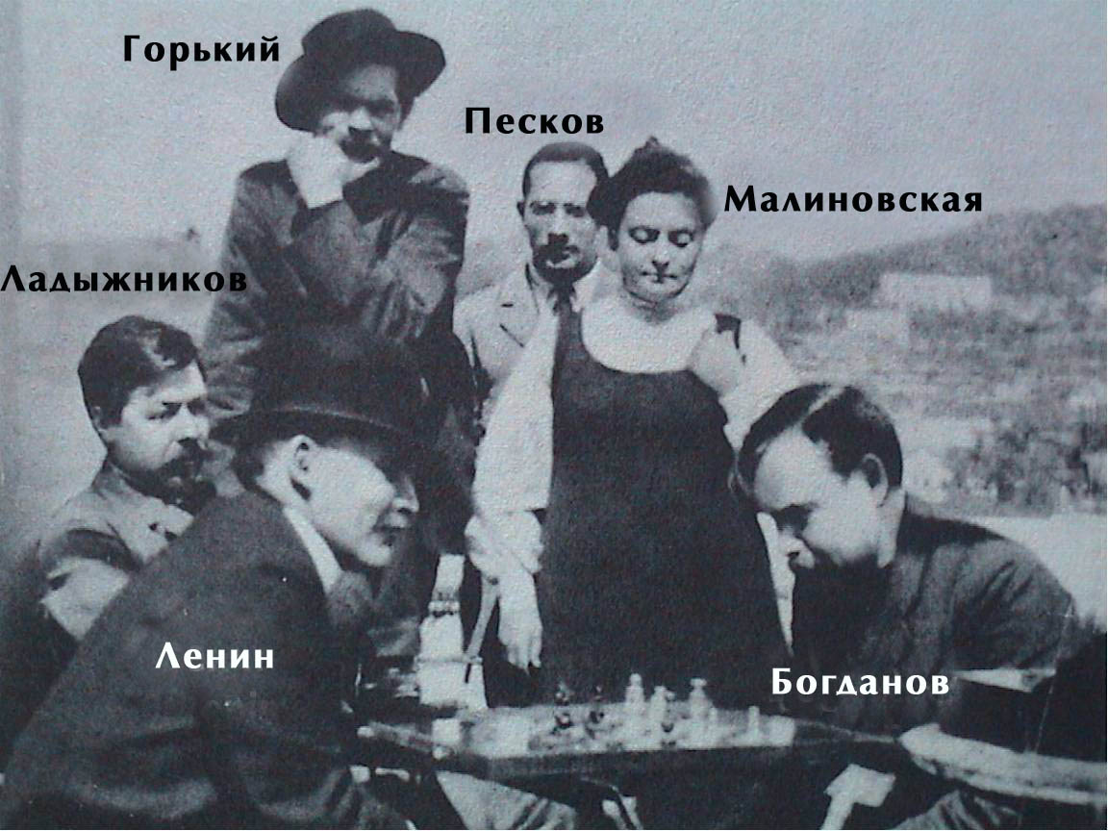

Slide 13
«Тектология» ( от греч. tekton-строитель, творец и logos- учение) – главный труд жизни Богданова, желание объединить организационный опыт человечества. Была одной из первых попыток выявления и анализа общих закономерностей природы, общества и мышления.

Slide 14
«Всякая человеческая деятельность объективно является организующей или дезорганизующей».
Организующая деятельность направлена на преобразование окружающего мира в соответствии с потребностями самого человека. Человечество, однако, не едино в своей организующей деятельности, что порождает дезорганизующую деятельность как результат столкновения различных организующих процессов

Slide 15
«Природа – первый великий организатор»

Slide 16
Систематизировать организационный опыт человека – главная задача тектологии, науки, которой, как думал Богданов, он кладет лишь начало и которая должна в будущем развиться в мощнейшее человеческое орудие. Тектология была воплощением науки будущего. Полный расцвет ее будет выражать сознательное господство людей как над природой внешней, так и над природой социальной.

Slide 17
Основные труды
«Тектология» (1910-1920) – включает основы кибернетики, системного анализа и синергетики
«Красная звезда» (1908) – впервые описал компьютер (электронный мозг), управляющий кораблем
В статье «Философия современного естествоиспытателя» (1909 год), А. А. Богданов ввел в оборот термин «техническая интеллигенция»

Slide 18
1897 – Краткий курс экономической науки.
1898 – Основные элементы исторического взгляда на природу.
1901 – Познание с исторической точки зрения.
1902 – Очерки реалистического мировоззрения.
1904 – Из психологии общества.
1904 – Новый мир. (I. Собирание человека; II. Цели и нормы жизни; III. Проклятые вопросы философии).
1904 – 1906 – Эмпириомонизм: В 3 кн.
1905 – Революция и философия.
1907 – Чего искать русскому читателю у Эрнста Маха?
1908 – Страна идолов и философия марксизма.
1908 – Красная звезда. Роман-утопия.
1908 – Приключения одной философской школы.
1909 – Философия современного естествоиспытателя.
1909 – Очерки философии коллективизма.
1910 – Падение великого фетишизма: Вера и наука.
1911 – Культурные задачи нашего времени.
1913 – Философия живого опыта.
1913 – Тайна науки.
1913 – Инженер Мэнни.
1913 – Между человеком и машиною.
1914 – Наука об общественном сознании.
1913 – 1917 – Тектология: Всеобщая организационная наука. Ч. 1 – 2.
1923 – Принцип относительности с организационной точки зрения.
1918 – Вопросы социализма.
1924 – О пролетарской культуре.
1924 – Законы новой совести.
1927 – Борьба за жизнеспособность.

Slide 19
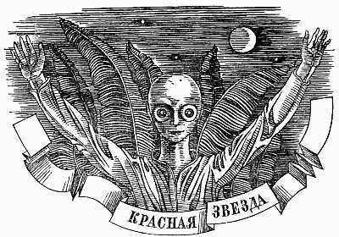
А. Богданов 1913г.

Slide 20
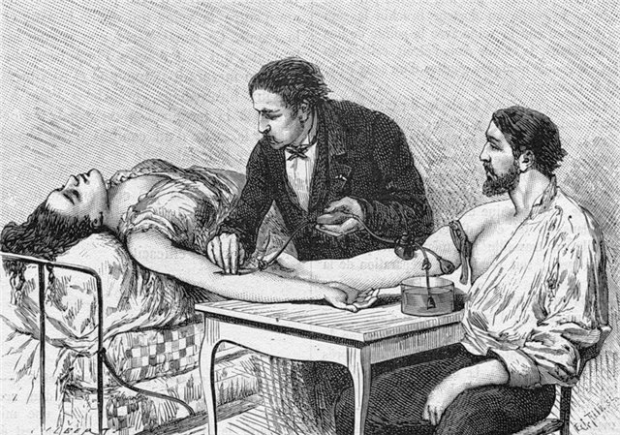
В 1922 г. Богданов собирает вокруг себя небольшую группу врачей (С.Л. Малолетков, И.И. Соболев,
Д.А. Гудим-Левкович и др.) и, начинает производить первые опыты по переливанию крови.

Slide 21
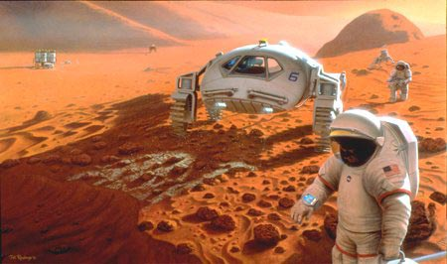
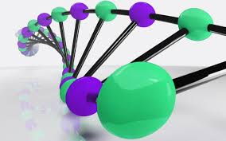
Научно-технические прогнозы Богданова: синтез белка, синтетические материалы, минус-материя, отрицательное тяготение, космические корабли с атомными двигателями, полная автоматизированность техники, широкое использование вычислительных машин.

Slide 23
Норберт Винер (1894-1964)
Вторушина Екатерина (101 мед. киб.)
Дмитриева Вера (102 мед. киб.)

Slide 24
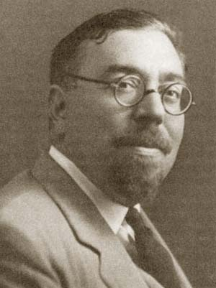
Норберт Винер
Родился в городе Колумбия
(штат Миссури) в еврейской семье

Slide 25
В 19-летнем возрасте доктор Винер был приглашён на кафедру математики Массачусетского Технологического Института, «где он и прослужил до последних дней своей жизни»

Slide 26
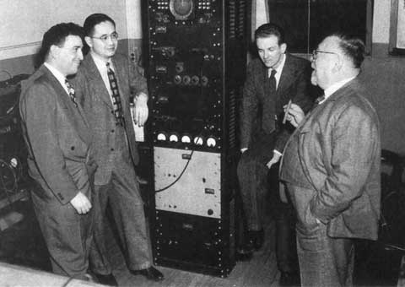

Slide 27
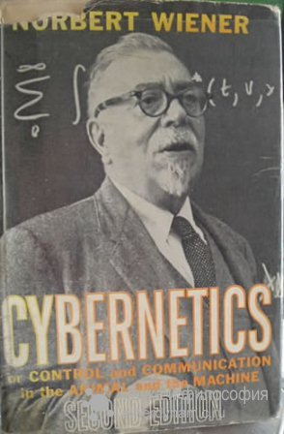
В своих работах он выступает как гуманный, страстный человек, видевший, пожалуй, яснее своих современников воздействие техники на общество. Он был либералом в лучшем смысле этого слова, с глубокими моральными принципами

Slide 28
«Я никогда не мог бы отблагодарить Винера за знания, которые он мне дал. И самое главное – он дал мне веру в невероятный потенциал, который кроется в каждом из нас»
Амар Бозе

Slide 29
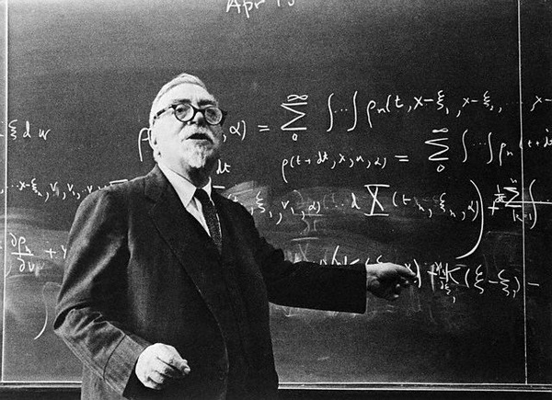

Slide 30
«Творец и Будущее»

Slide 31
Н. Винер — автор трудов по математическому анализу, теории вероятностей, электрическим сетям и вычислительной технике. Его детище, кибернетика — наука об управлении и связях в машинах и живых организмах, родилось из сплава прежде не пересекавшихся математики, биологии, социологии и экономики.

Slide 32
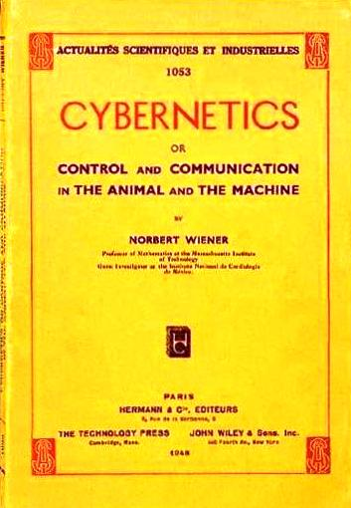
Фундаментальный труд «Кибернетика» (1948 год)

Slide 33
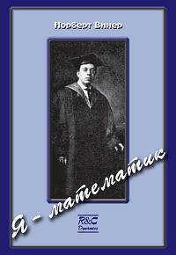
«Бывший вундеркинд» (автобиографическая повесть, часть первая)
«Я — математик» (автобиографическая повесть, часть вторая)

Slide 34
«Человеческое использование человеческих существ: Кибернетика и общество»
«Я говорю здесь о машине, но не только о машине из меди и железа... нет особой разницы, если эта машина изготовлена из плоти и костей»
«Индивидуальность – это пламя, а не камень; форма, а не материальное наполнение. Эта форма может быть передана по каналам связи, изменена или скопирована»
«По крайней мере, одно совершенно ясно, физическая индивидуальность личности не связана с материальным носителем... Биологическая индивидуальность организма, похоже, скрывается в некотором продолжительном процессе и в памяти организма о событиях предшествующего развития... В терминах вычислительной техники, индивидуальность ума определяется сохраненными записями и воспоминаниями и его продолжающимся развитием по предопределенной программе»

Slide 36
Основные труды
«Творец и Будущее»
«Кибернетика»
«Бывший вундеркинд»
«Я-математик»
«Нелинейные задачи в теории случайных процессов»
«Интеграл Фурье и некоторые его приложения»

Slide 37
Статьи
Индивидуальный и общественный гомеостазис
Мое отношение к кибернетике, её прошлое и будущее
Наука и общество
Перспективы нейрокибернетики
Проведение импульсов в сердечной мышце: Математическая формулировка проблемы проведения импульсов в сети связанных возбудимых элементов, в частности в сердечной мышце

Slide 38
Книги Норберта Винера, переведенные на многие языки, везде встречаются с признанием со стороны специалистов и пользуются успехом у широких масс читателей

Slide 39
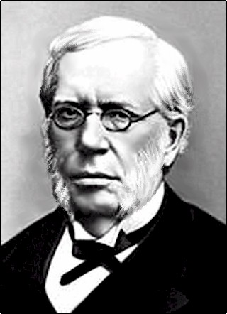
Вышнеградский Иван Алексеевич
(1822-1872)
Сагалаков Владимир 204 (пед.).

Slide 40
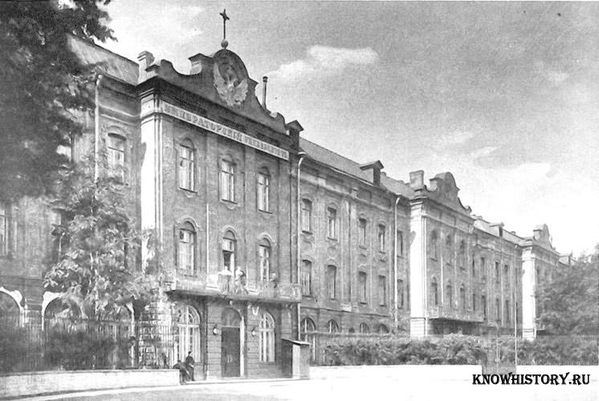

Slide 42
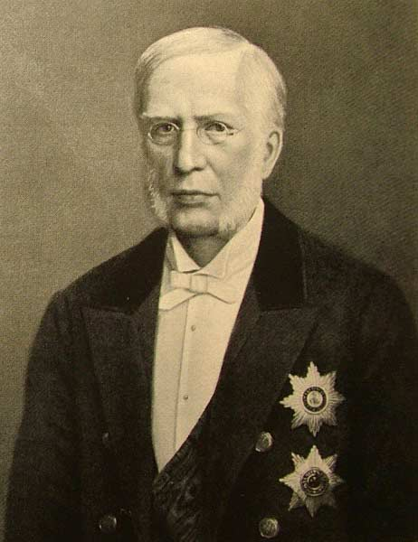
Вышнеградский Иван Алексеевич (директор главного педагогического института Петербурга)

Slide 44
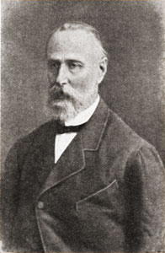
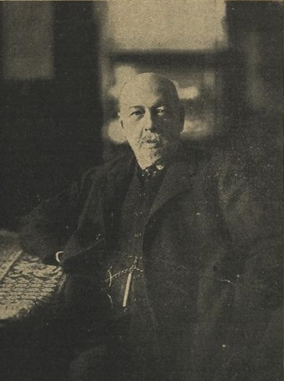
В. П. Мещерский
М. Н. Катков

Slide 46
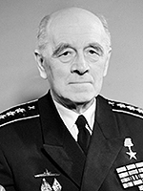
Берг Аксель Иванович
(1893-1979)
Маховская Татьяна (101 мед. киб.)

Slide 47
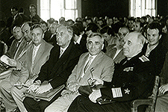
Специалист в области радиотехники, организатор науки и промышленности.
Профессор (1930), доктор технических наук (1936),
член-корреспондент (1943), академик (1946) Академии Наук СССР. Адмирал-инженер (1955)

Slide 48
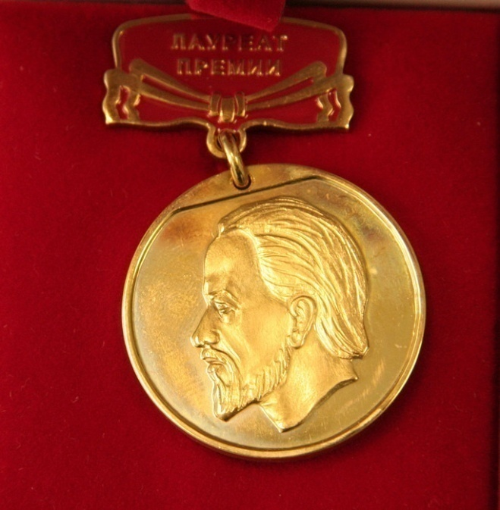
Награды
Золотая медаль АН СССР им. А. С. Попова (1951)
Герой Социалистического Труда
(1963)

Slide 49
Четыре ордена Ленина,
орден Октябрьской Революции

Slide 50
Два ордена Красного Знамени, орден Отечественной войны, три ордена Красной Звезды

Slide 51
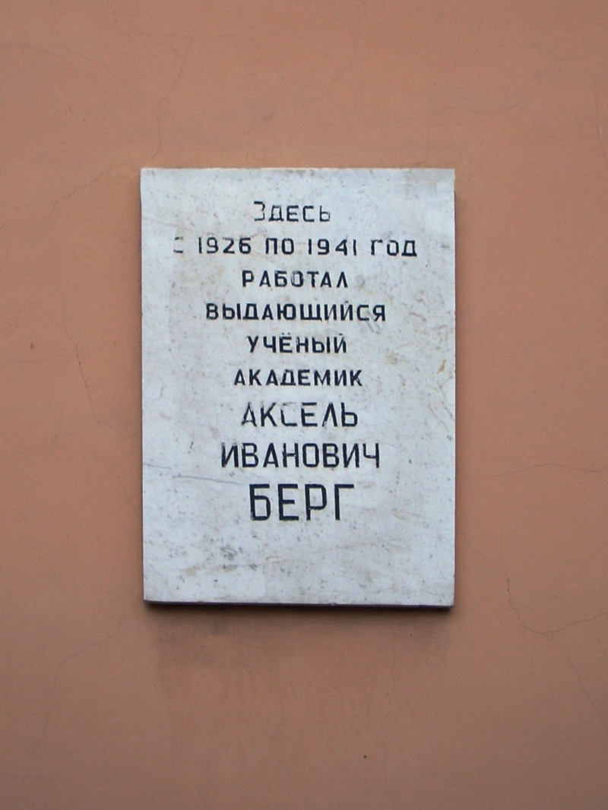
В память А.И Берга на здании 2-го корпуса СПбГЭТУ установлена мемориальная доска

Slide 52
Труды:
Теория и расчет ламповых генераторов
Независимое возбуждение незатухающих колебаний
Избранные труды, тт. 1-2

Slide 53
Уильям Росс Эшби (1903-1972)
Английский психиатр, специалист по кибернетике, пионер в исследовании сложных систем
Небесная Кристина (101 мед. киб.)

Slide 54
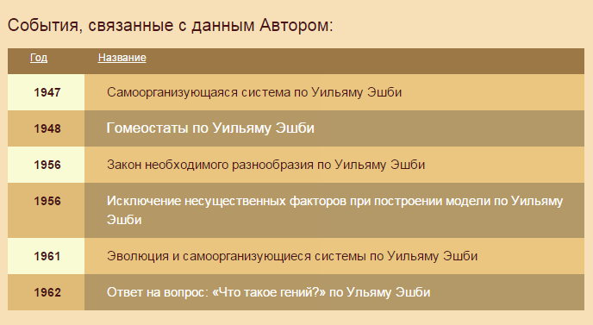

Slide 55
Данное произведение вы можете прочитать в Государственной универсальной научной библиотеке Красноярского края

Slide 56
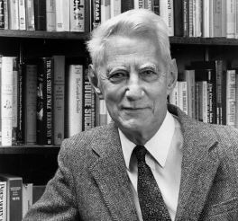
Клод Э́лвуд Ше́ннон (1916-2001)
Американский инженер и математик. Человек, которого называют отцом современных теорий информации и связи
Небесная Кристина (101 мед. киб.)

Slide 57
Основные труды:
1. Теория связи в секретных системах
2. Математическая теория связи
3. Теоремы Шеннона

Slide 58
Данное произведение вы можете прочитать в Государственной универсальной научной библиотеке
Красноярского края

Slide 59
Энтони Стаффорд Бир (1926-2002)
Британский кибернетик, был теоретиком и практиком в области исследования операций и так называемой «второй волны» кибернетики
Небесная Кристина (101 мед. киб.)

Slide 60
Труды
1959, Cybernetics and Management, English Universities Press
1966, Decision and Control, Wiley, London
1972, Brain Of The Firm, Allen Lane, The Penguin Press, London, Herder and Herder, USA
1974, Designing Freedom, CBC Learning Systems, Toronto, 1974; and John Wiley, London and New York
1975, Platform for Change, John Wiley, London and New York. Reprinted with corrections 1978
1977, Transit; Poems, CWRW Press, Wales. Limited Edition, Private Circulation
1979, The Heart of Enterprise, John Wiley, London and New York
1981, Brain of the Firm; Second Edition (much extended), John Wiley, London and New York. Reprinted

Slide 61
Данное произведение вы можете прочитать в Государственной универсальной научной библиотеке
Красноярского края

Slide 62
Грегори Бейтсон (1904-1980)
Британо-американский учёный, работы которого носят междисциплинарный характер и исследуют широкий спектр вопросов эпистемологии, кибернетики, теории информации, антропологии, социализации, теории коммуникации, экологии
Кукшинова Арюна (102 мед. киб.)

Slide 63
Известные работы
«Шаги в направлении экологии разума» (1972)
В этой книге Г. Бейтсон намечает подходы к решению поставленной им широкомасштабной задачи по ревизии и модификации фундаментальных основ гуманитарного знания в свете современных положений кибернетики, теории информации и теории систем, а также созданию новой синтетической науки о живом, которую он назвал «экология разума»

Slide 64
«Разум и природа» (1979, подводит итог его усилиям по созданию новой эпистемологии, возникающей из кибернетики, генетики и теории эволюции.
Он считал, что эта эпистемология должна послужить основой будущей синтетической науки о живом, которую он назвал «экология разума»

Slide 65
«Ангелы страшатся» (1988, написана в соавторстве с дочерью Мэри Катрин Бейтсон)
В работе изложена целостная авторская концепция развития человека. Ее оригинальность заключается в описании позиций, которые проходит в своей истории сознание человечества по отношению к миру и которые, одновременно, являются путеводными маяками для сознания конкретного человека в его увлекательном путешествии к тайнам бытия, одной из которых является он сам.

Slide 66
Основные труды
«Ангелы страшатся»
«Шаги в направлении экологии разума»
«Разум и природа»

Slide 67
Хайнц фон Фёрстер (1911-2002)
Австрийский физик, математик, один из основоположников кибернетики
Кукшинова Арюна (102 мед. киб.)

Slide 68
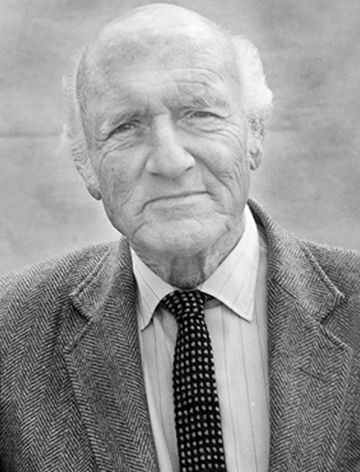
ТРУДЫ
«Закон гиперболического роста численности населения земли»

Slide 69
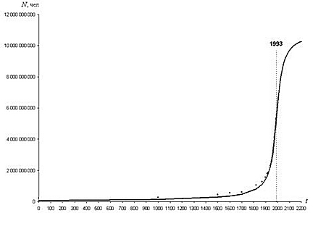
Закон гиперболического роста численности населения Земли
Динамика численности населения мира, в миллиардах чел., 10000 г. до н. э. — 2000 г. н. э.

Slide 70
Китов Анатолий Иванович (1920-2005)
Советский учёный, разработчик электронно-вычислительной техники в СССР, доктор технических наук, профессор, академик РАЕН, заслуженный деятель науки и техники РФ, инженер-полковник
Кукшинова Арюна (102 мед. киб.)

Slide 71
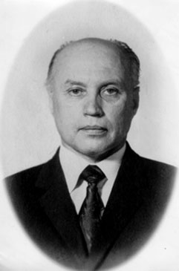
Основные труды:
1. «Техническая кибернетика»
2. «Электронные цифровые машины ЭВМ»
3. «Программирование информационно-логических задач»

Slide 72
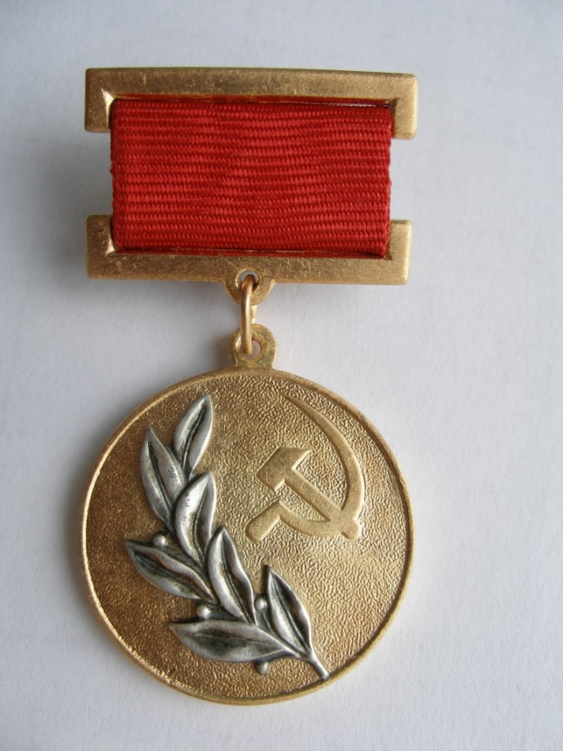
Кузин Лев Тимофеевич (1928-1977)
Кибернетик, доктор технических наук,
профессор, лауреат Государственной премии СССР.
Основатель широко известной отечественной кибернетической школы на базе кафедры
кибернетики МИФИ
Кукшинова Арюна (102 мед. киб.)

Slide 73
Основные труды
«Основы кибернетики. Математические основы кибернетики», том 1
«Основы кибернетики», том 2

Slide 74
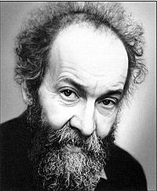
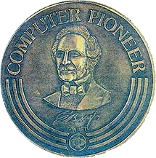
Алексей Андреевич Ляпунов
(1911 – 1973)
Советский математик, один из основоположников кибернетики
Исраелян Нерсик (102 мед. киб.)

Slide 75
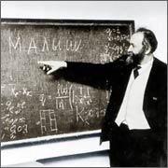
В начале 50-х годов Ляпунов занялся кибернетикой. К этому времени он был уже сложившимся ученым, известным своими работами в области
- дескриптивной теории множеств
- математической статистики
- теории стрельбы
- геофизики

Slide 76
Труды
по теории множеств
общим вопросам кибернетики
программирование и его теории
машинному переводу и математической лингвистике
кибернетическим вопросам биологии
философским и методологическим проблемам науки

Slide 77
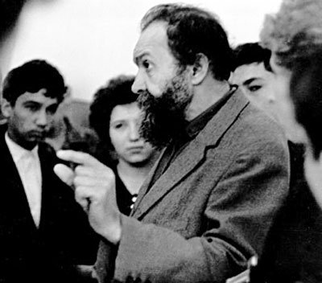
С именем Ляпунова неразрывно связана борьба за признание кибернетики в нашей стране.

Slide 78
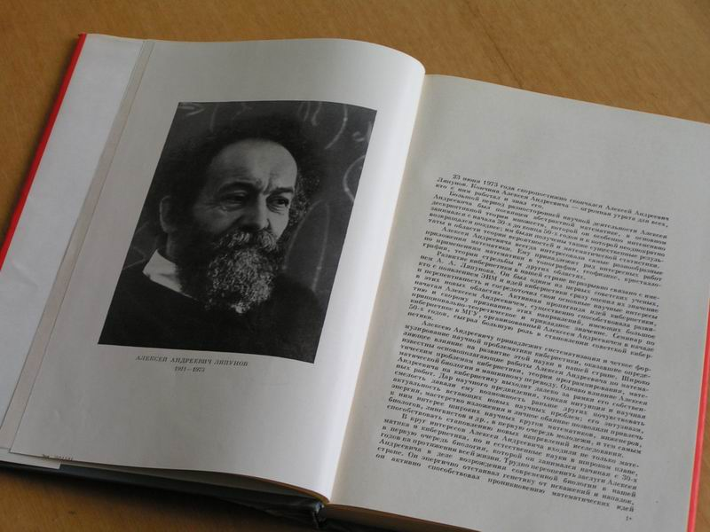
В 1958 году Алексей Андреевич Ляпунов основал свою знаменитую серию сборников «Проблемы кибернетики»

Slide 79
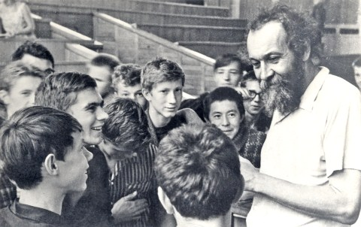
Алексей Андреевич Ляпунов
в физико-математической школе (ФМШ)

Slide 80
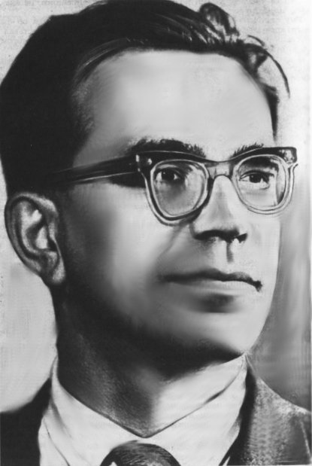
Виктор Михайлович Глушков ( 1923 – 1982 )
родился в Ростове-на-Дону в семье горного инженера
21 июня 1941 года В.М. Глушков с золотой медалью закончил cреднюю школу № 1 в г. Шахты. Начавшаяся Великая Отечественная война разрушила планы В.М. Глушкова поступить на физический факультет Московского государственного университета.
Азизов Айбек (205 пед.)

Slide 81
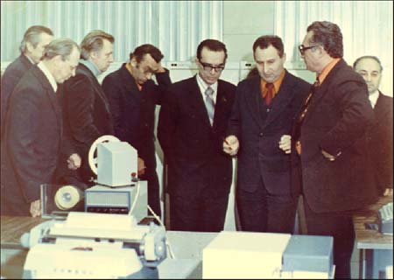
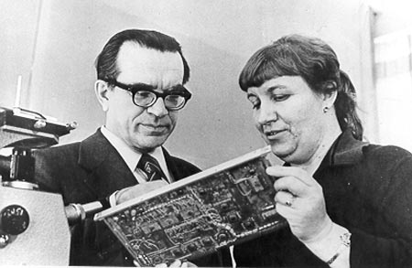
Разработанные В.М. Глушковым принципиально новые подходы и основанные на них методы и модели для систем обработки информации в свое время неузнаваемо изменили и обогатили инструментарий кибернетики

Slide 82
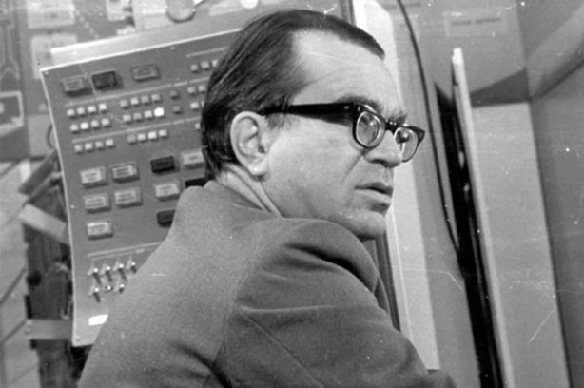
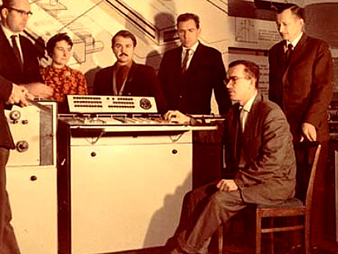
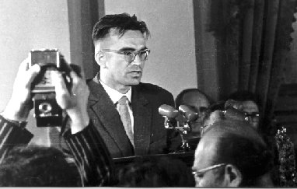
Он же отмечал в свое время, что социальный заказ на изделия «искусственного интеллекта» проходит стадию формирования

Slide 83
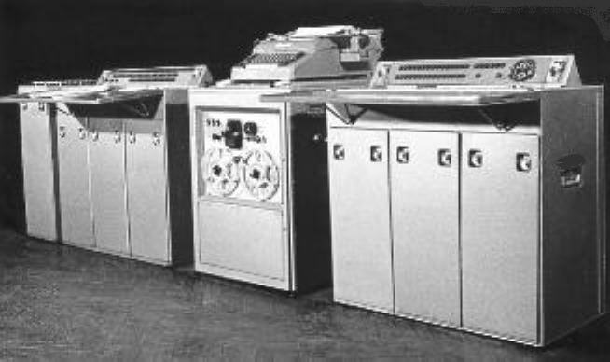
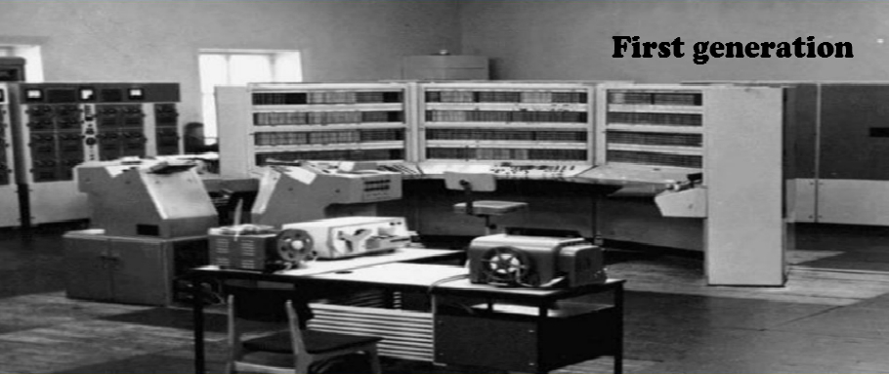
В. М. Глушков считал, что последовательное накопление знаний, представленных в виде компьютерных баз знаний, и эффективные способы их обработки помогут людям сохранить то лучшее, что они создают

Slide 84
Геллий Никола́евич По́варов (1928-2004)
Советский математик, философ и историк науки, профессор кафедры кибернетики Национального исследовательского ядерного университета МИФИ, действительный член Международной академии информатизации.
Галась Анастасия (101 гр. мед. киб.)

Slide 85
Г.Н. Поваров является автором терминов системотехника, системология (общая теория систем) и дедалогия (системная наука о научно-техническом прогрессе, от имени мифологического зодчего Дедала)

Slide 86
Под редакцией
Г. Н. Поварова вышли переводы на русский язык классической книги
Н. Винера «Кибернетика, или управление и связь в животном и машине». В 1977 году вышла в свет науковедческая монография Г. Н. Поварова «Ампер и кибернетика».

Slide 87
Труды
«Ампер и кибернетика»

Slide 88
Пупков Константин Александрович (родился 1930)
Москалев Георгий (102 мед. киб.)

